Slide 1
Behavioral Models Triple B Fitness Centre Management System

Slide 2
สมาชิกกลุ่ม 6
587 09085 21 นายคทาธิป พานิช
587 09188 21 นายปฤษฎี ท่าดีสม
587 09470 21 นางสาวปาริชาติ เกียรติเผ่า
587 09537 21 นายภาคภูมิ แสงประสิทธิโชค
587 09761 21 นางสาวสุพัตรา อินศรี

Slide 3
Outline
SEQUENCE DIAGRAM
BEHAVIORAL STATE MACHAINE

Slide 4
Sequence Diagram

Slide 5
SEQUENCE DIAGRAM
ตรวจสอบสิทธิ์ผู้เข้าใช้ระบบ
จัดการสมาชิก
จัดการชั้นเรียน
จัดการสินค้าคงคลัง
ออกรายงาน
ประเมินเป้าหมายยอดขาย

Slide 6
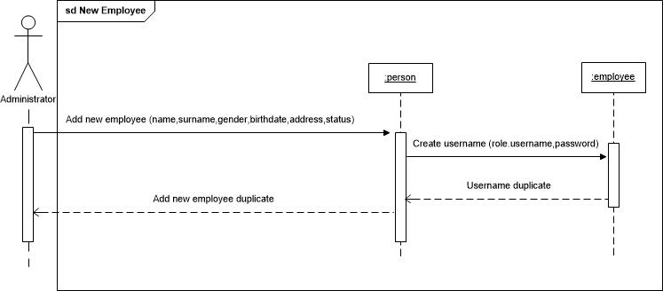
ตรวจสอบสิทธิ์เข้าใช้ระบบ
เพิ่มข้อมูลพนักงานใหม่

Slide 7
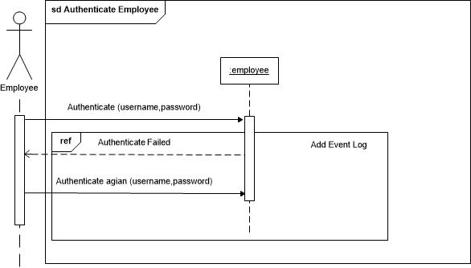
ตรวจสอบสิทธิ์เข้าใช้ระบบ (ต่อ)
ตรวจสอบสิทธิ์เข้าใช้ระบบ

Slide 8
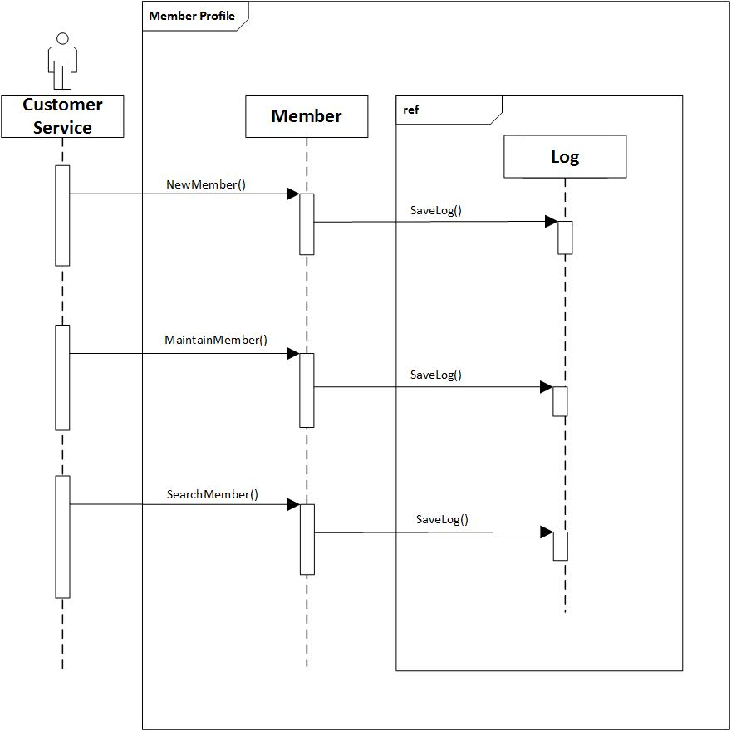
จัดการสมาชิก

Slide 9
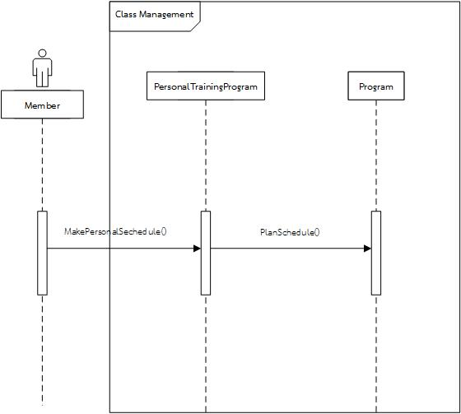
จัดการชั้นเรียน

Slide 10
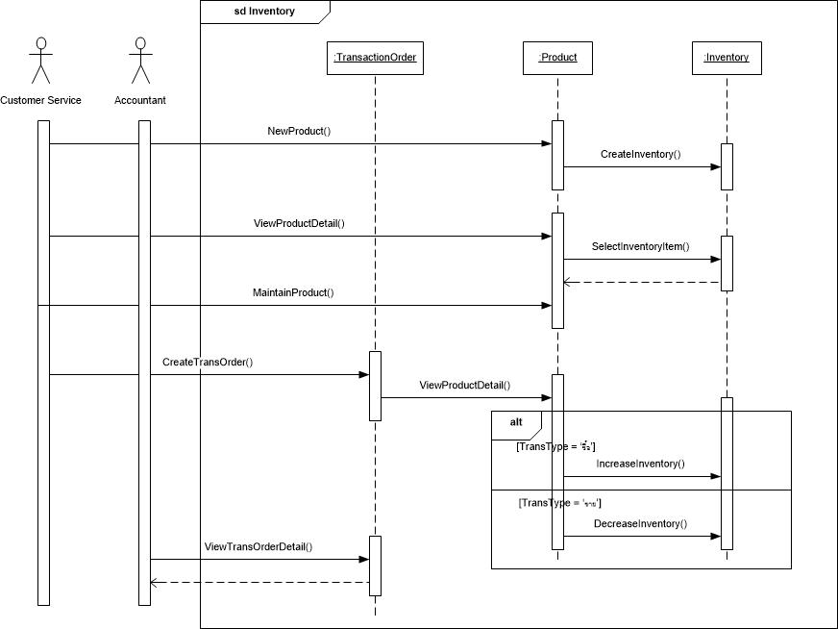
จัดการสินค้าคงคลัง

Slide 11
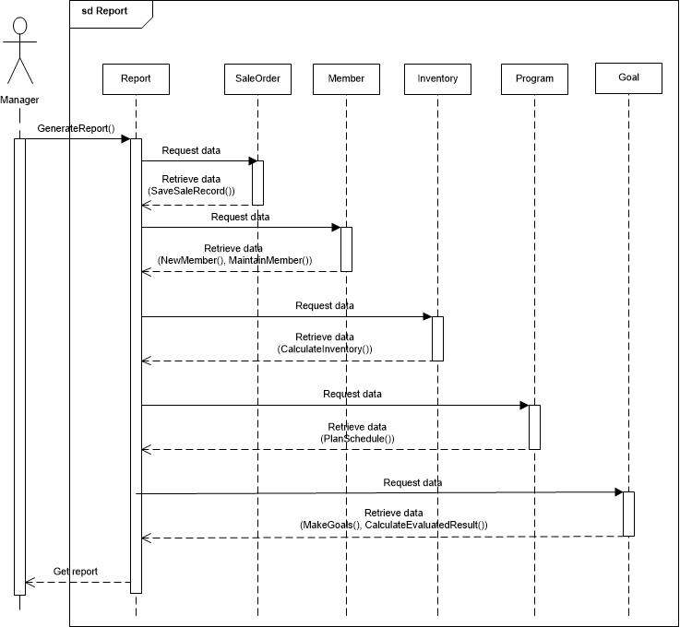
จัดการออกรายงาน

Slide 12
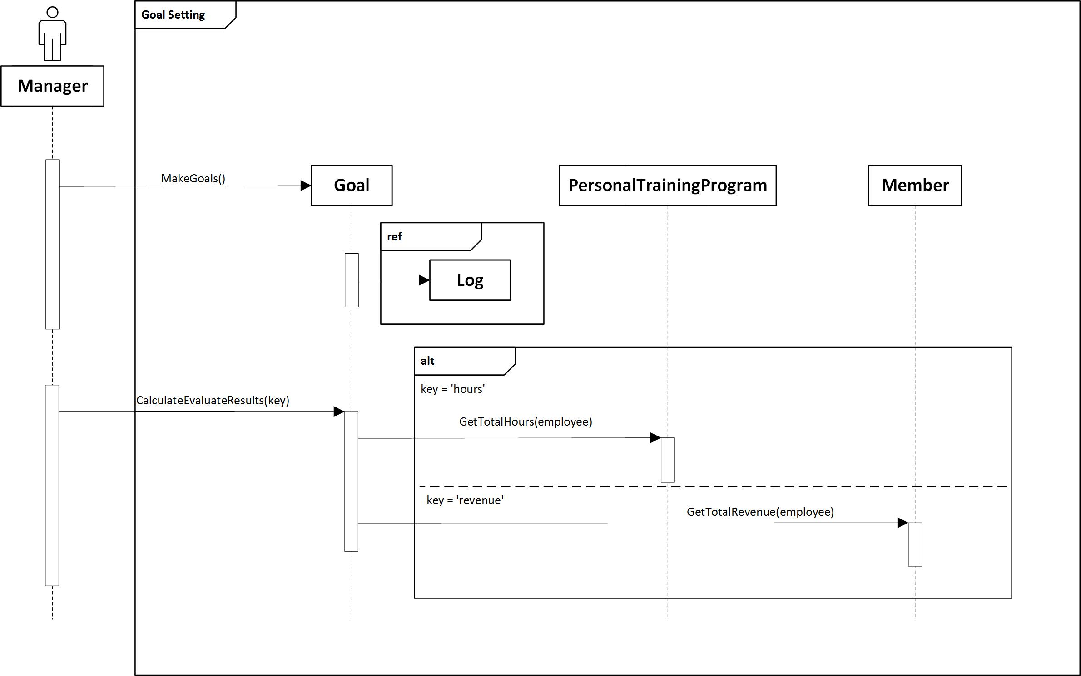
ประเมินเป้าหมายยอดขาย

Slide 13
BEHAVIORAL STATE MACHAINE

Slide 14
BEHAVIORAL STATE MACHINE
ตรวจสอบสิทธิ์ผู้เข้าใช้ระบบ
จัดการชั้นเรียน
ออกรายงาน

Slide 15
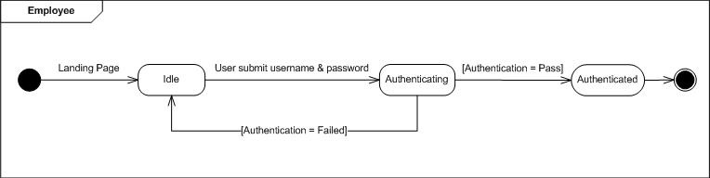
ตรวจสอบสิทธิ์เข้าใช้ระบบ

Slide 16
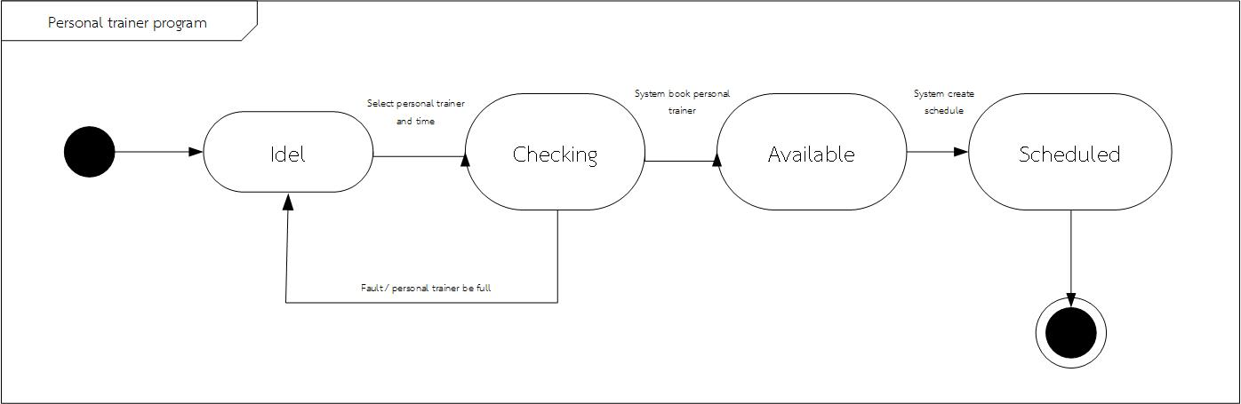
จัดการชั้นเรียน
การสอนแบบส่วนตัว

Slide 17
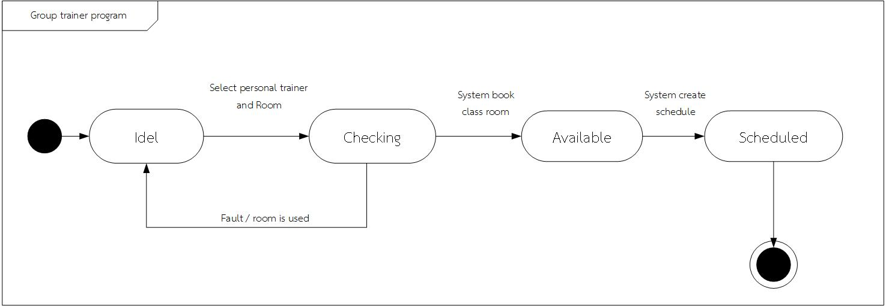
จัดการชั้นเรียน (ต่อ)
การสอนแบบกลุ่ม

Slide 18
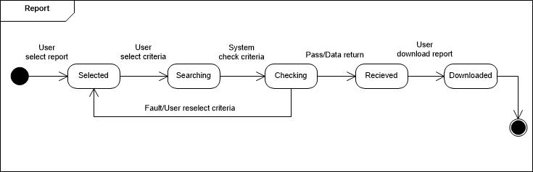
การออกรายงาน

Slide 19


